Slide 1
КИНО
Конец ХХ столетия – начало ХХІ столетия

Slide 2
Начало…
1830 год Майкл Фарадей и его друг Макс Роджер создали Фенакистископ
1877 году. Луи Дагер и Жозе Ньепс первая попытка разложить движение на фазы.
28 декабря 1895 года, первый сеанс кинематографа.
1876 год Этьен Маре изобрёл фоторужьё
1877 год ученый Болдырев изобрёл целлулоидную плёнку
Томас Эдисон, Братья Люмьер и Иосиф Тимченко создали проэктор для показа фильмов и установили новые стандарты: ширина пленки — 35 мм, скорость показа — 23-24 (условных) кадра в секунду. Соотношение сторон кадра 1:1,32.

Slide 3
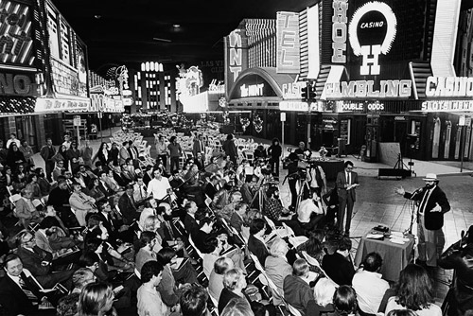
40-ые года ХХ столетия
Во время Второй Мировой фантастические фильмы никого не интересовали — за окном творились вещи и покруче. Кино стало инструментом пропаганды, поэтому сколь-либо значимых в культурном плане картин попросту не снималось. Можно вспомнить разве что короткометражные мультики про Супермена, который не только воевал с гигантскими роботами, но иногда еще и шпионил за империалистической Японией в пользу США.

Slide 4
50-ые года ХХ столетия
«Рим - открытый город» (1945) – первый шедевр неореализма
Роберто Росселини (1906-1977) и Лукино Висконти (1906-1976), Микеланджело Антониони Федерико Феллини
«Дорога», «Маменькины сынки», «Ночи кабирии», «Сладкая жизнь»

Slide 5
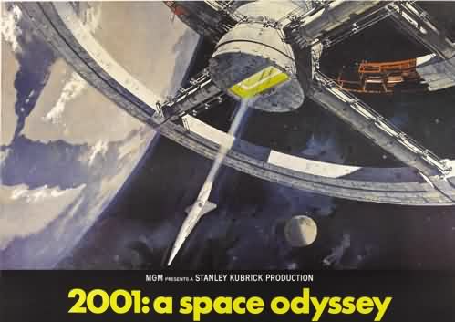
60-ые года ХХ столетия
«2001: Космическая одиссея» Стэнли Кубрик
Акира Курасава «Рассемон», 1950, «Семь самураев», 1954, «Дерсу Арзала», 1976, совместно с СССР «Тень воина», 1980, Япония.
Луис Бюниэль (1900-1983)

Slide 6
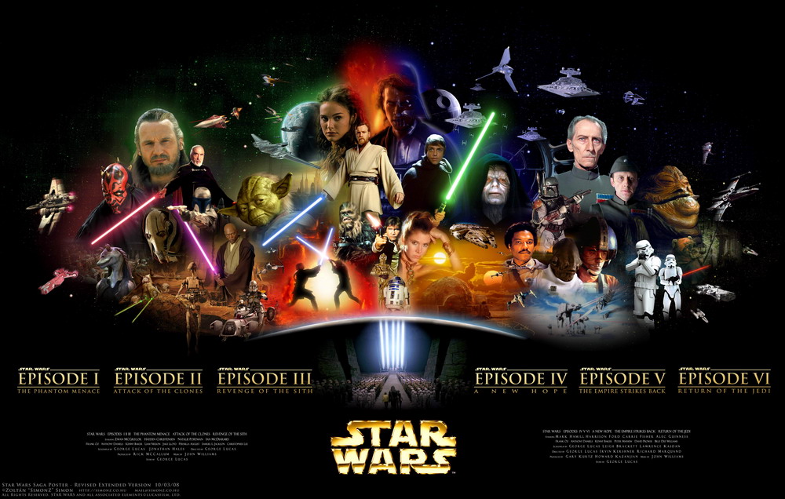
70-ые года ХХ столетия
«Тихий бег» (космо-экологическая антиутопия), «Планета обезьян» (эволюционная антиутопия с многочисленными продолжениями), «Западный мир» (нелегкие взаимоотношения человека с роботами), а также мрачноватый «THX 1138» Джорджа Лукаса. Легкая магия и мистика как бы перекочевала из «Космической одиссеи» в тягучий «Солярис» Тарковского и футуристичную сказку «Звездных войн».

Slide 7
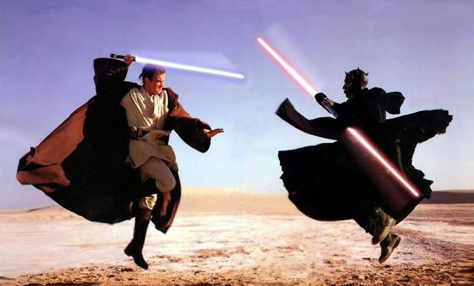
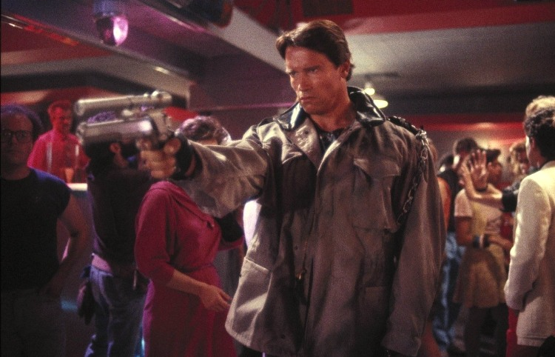
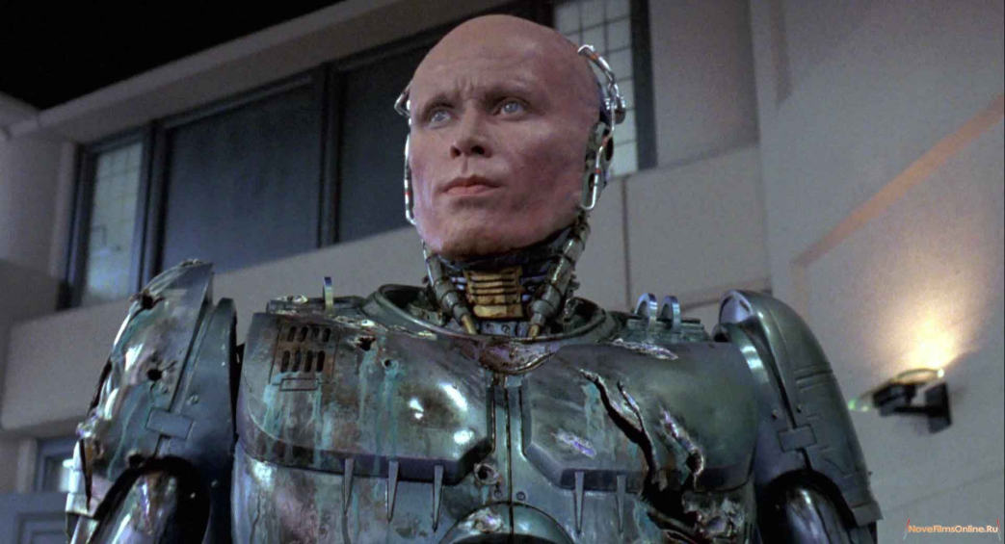
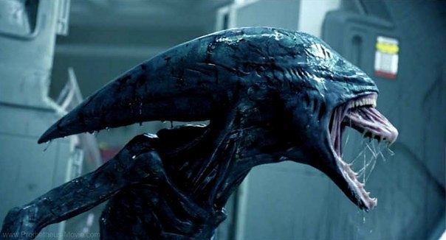
80-ые года ХХ столетия
«Звездные войны»
«Чужой» Ридли Скотта, «Бегущий по лезвию» (1982), «Терминатор» (1984) Джеймса Кэмерона и «Робокоп» Пола Верховена.

Slide 8
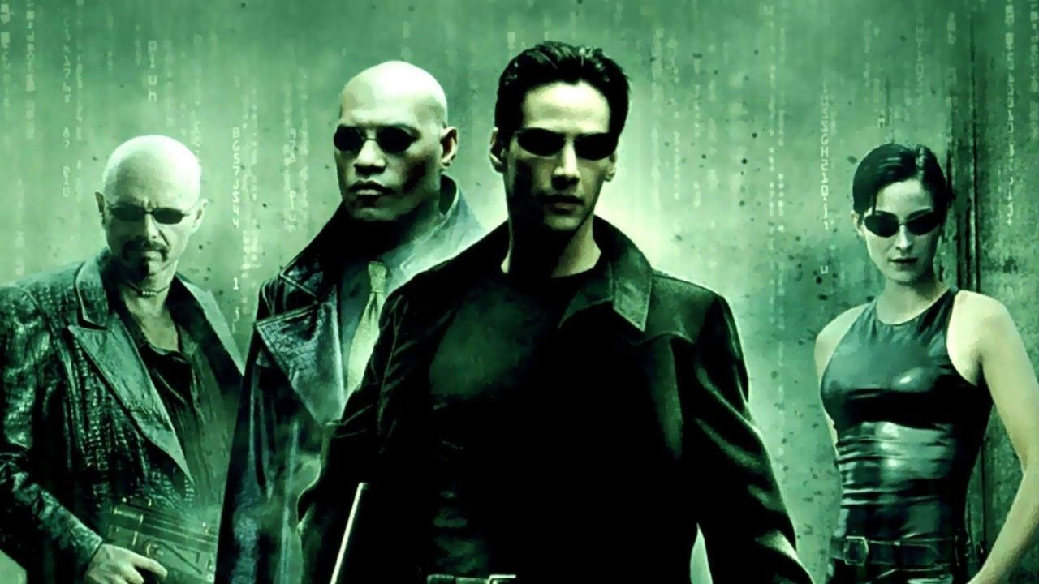
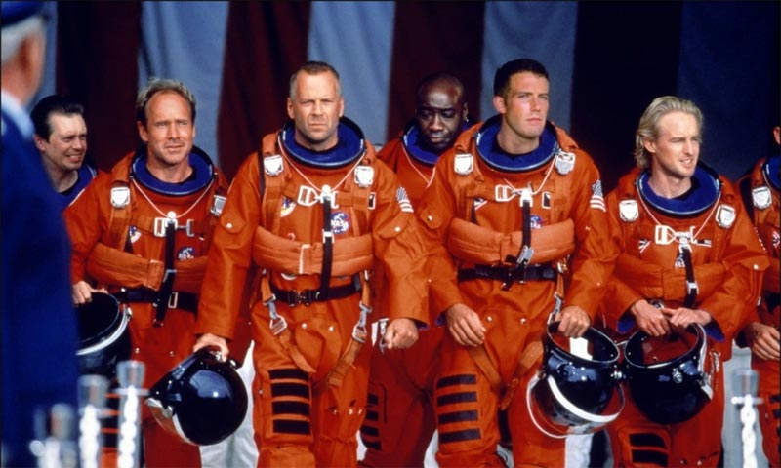
90-ые года ХХ столетия
«Компьютерная» кинофантастика — это «Газонокосильщик» (1992), «Джонни Мнемоник» (1995), и апофеоз жанра — «Матрица» (1999).
«День независимости» (1996), «Армагеддон» (1998), «Столкновение с бездной» (1999), «Конец света» с Арнольдом Шварценеггером (1999). «Парк Юрского периода» (1993)

Slide 9
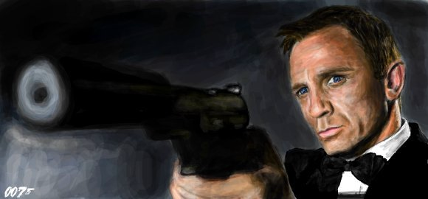
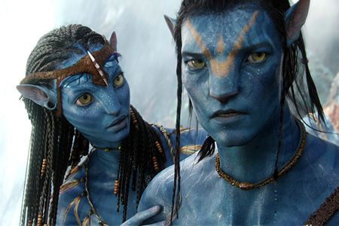
ХХІ столетие

Slide 10
Кино

